Slide 1
Rotačné(oblé)teleso-valec
Juraj Fedor GymGl II.A

Slide 2
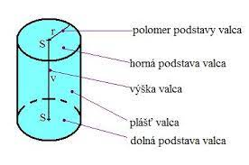
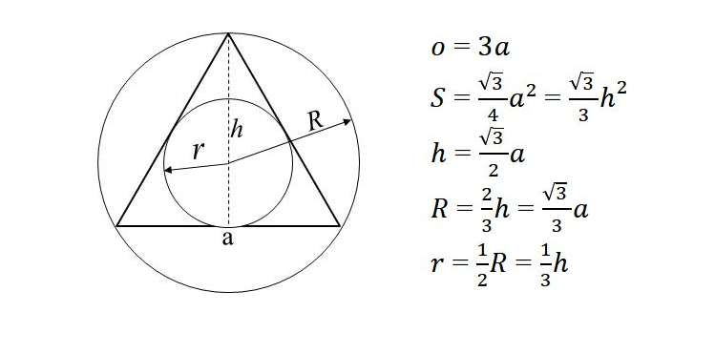
Rotačný valec
Valec je rotačné teleso vytvorené rotáciou obdĺžnika okolo jednej jeho hrany, ktorá je zároveň osou aj výškou valca, dĺžka druhej strany je polomerom valca.
Je teleso, ktoré vytvoríme otačaním (rotaciou) obdlžnika.

Slide 3
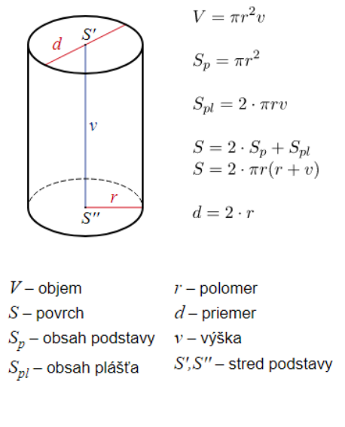
Objem a povrch Valca
Objem Valca- vypočítame ako súčin obsahu podstavy a výšky valca.
Všeobecný vzorec: V = Sp . v
Konkrétny vzorec: V = π . r2 . v
Povrch Valca-vypočítame ako súčet obsahu plášťa a obsahov kruhových podstáv.
Všeobecný vzorec: S = 2 . Sp + Spl Sp – obsah podstavy
Konkrétny vzorec: S = 2 . π . r2 + 2 . π . r . v Spl – obsah plášťa

Slide 4
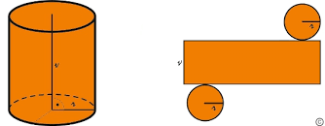
Sieť Valca
Sieť valca sa skladá z dvoch kruhových podstáv a plášťa. Plašť valca ma tvar obdlžnika, ktorého jedna strana má dlžku 2πr (obvod podstavy), dĺžka druhej strany sa rovná výške v valca.

Slide 5
Podstavy rotačného valca
Strany obdĺžnika kolmé na os otáčania (AB a CD) vytvoria dve podstavy rotačného valca. Sú to kruhy s polomerom r, ktorý sa rovná dĺžke tejto strany (na obrázku vytvoria podstavy strany AB a CD).

Slide 6
Výška rotačného valca
Výška valca je vzdialenosť podstáv valca.
Jej dĺžka je rovná dĺžke strany obdĺžnika, okolo ktorej otáčame (na obrázku je to BC).

Slide 7
Plašť rotačného valca
Strana obdĺžnika rovnobežná s osou otáčania (na obrázku je to AD) vytvorí pri otáčaní plášť rotačného valca.

Slide 8
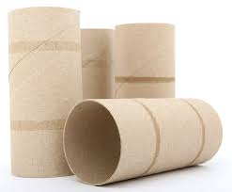
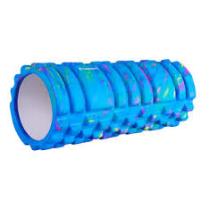
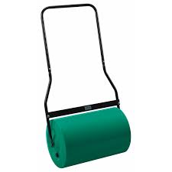
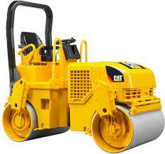
Valec okolo nás

Slide 9
Ďakujem za pozornosť
Juraj Fedor+David GymGl II.A

Slide 10
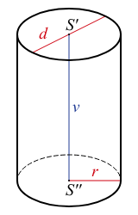
Odkazy
Rotačný valec
Valec: objem a povrch — online výpočet, vzorec
Rotačné Plochy - Rotačný valec - Základné pojmy

